Slide 1
待更新
更新论文信息
文章 | Hybrid Batch Attacks Finding Black-box Adversarial Examples with Limited Queries
usenix | https://www.usenix.org/conference/usenixsecurity20/presentation/suya
发表于 | USENIX 2020
总结在前：对图像识别的黑盒攻击。目标是减少API的访问次数的同时要增加攻击的成功率。作者借助transfer attack(筛选候选样本)和optimization attack(更细地进行修饰)对目标系统进行攻击。

Slide 2
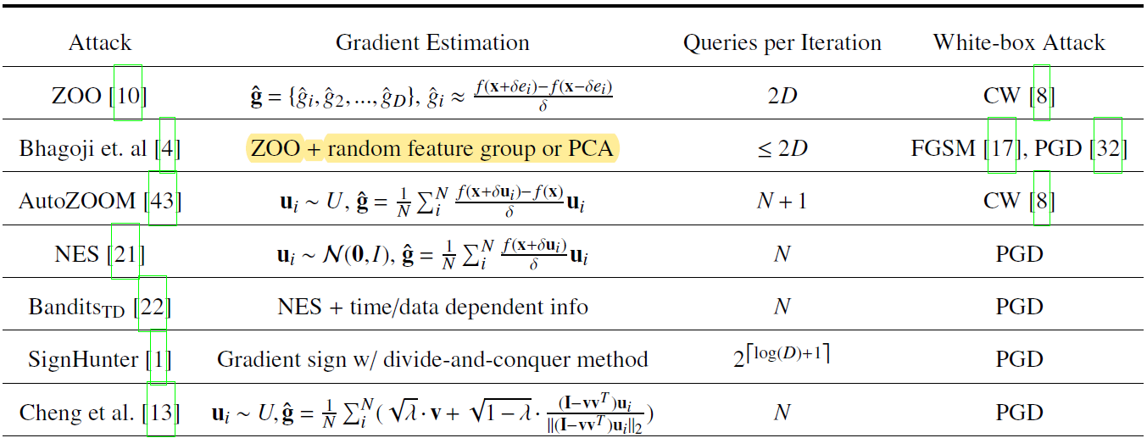
Background
Transfer Attack —— 借助模型的跨平台性能，成功率低
Optimization Attack
Gradient Attack：黑盒探测拟合梯度，再借助梯度优化算法，API访问次数多

Slide 3
Background
ZOO – Zeroth Order Optimization Boosted Black-box Attacks
利用目标模型输出的各类型的概率值，模拟计算梯度值，使用Adam或Newton算法进行更新，检索复杂度2D；
Exploring the Space of Black-box Attacks on Deep Neural Networks

Slide 4
大标题
二标题
小标题
提示框

